Slide 1
电控悬架控制系统的概述

Slide 2
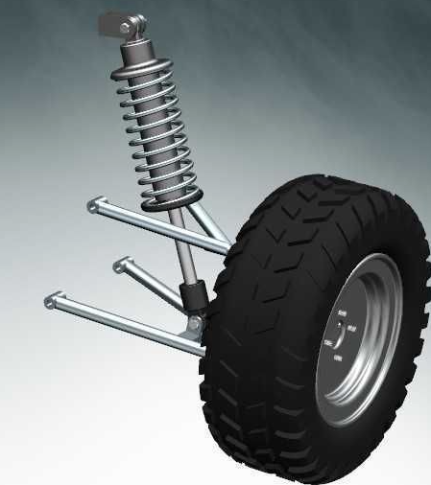
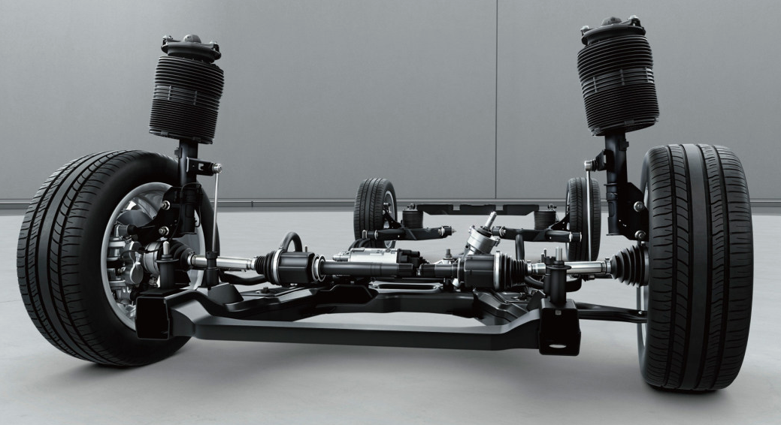
一、普通悬架和电控悬架区别：
1. 普通悬架系统就是一个弹簧和减震杆，在走一些路段时，舒适度很差， 颠簸的也很厉害。
2.电控悬架是指在颠簸的路上行驶 ，舒适度及操纵稳定性都特别的好。

Slide 3
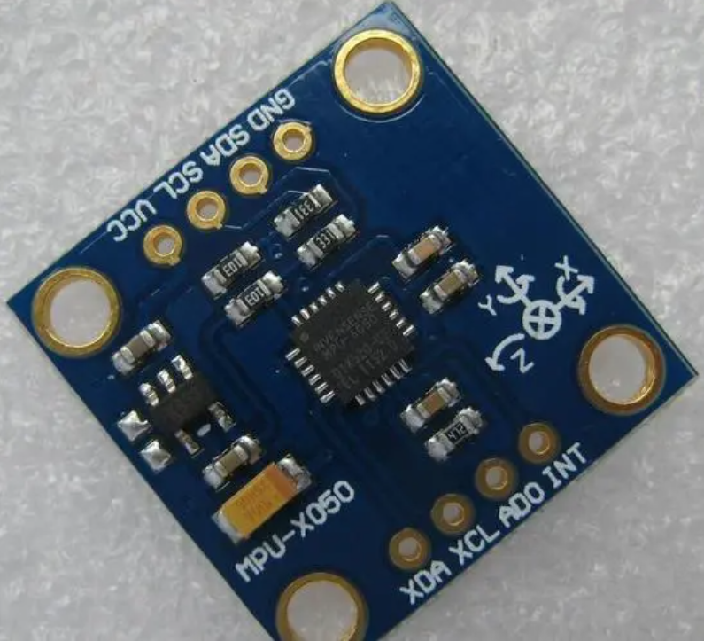
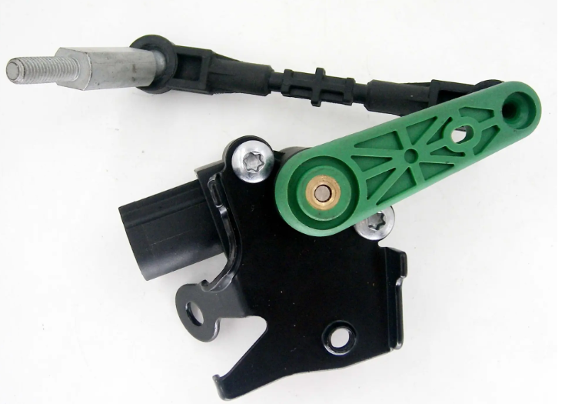
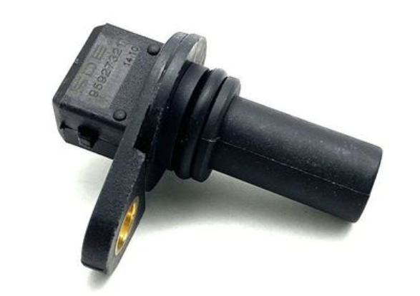
二、电控悬架系统的传感器：
有车身高度传感器、加速度传感器、车速传感器，
加速度传感器
车身高度传感器
车速传感器

Slide 4
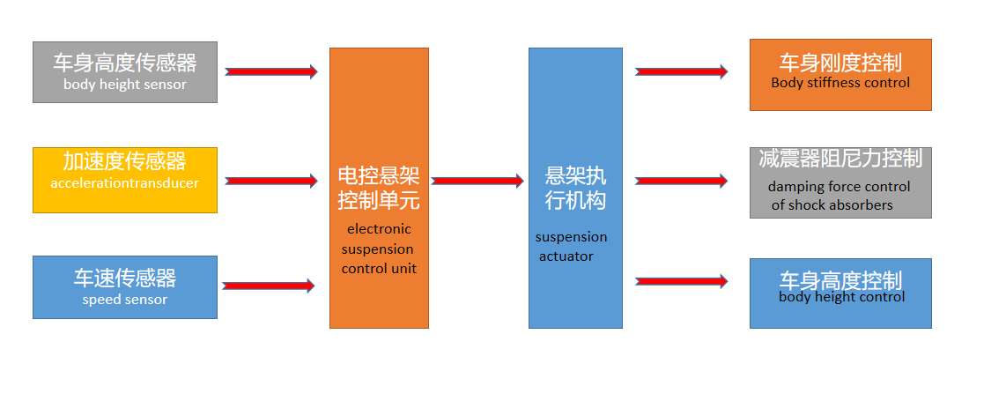
三、电控悬架系统控制逻辑：
车身高度传感器、加速度传感器、车速传感器，这些传感器将信号传递给电控悬架控制单元，控制单元控制悬架执行机构工作，从而实现车身刚度控制、减震器阻尼力控制及高度控制。

Slide 5
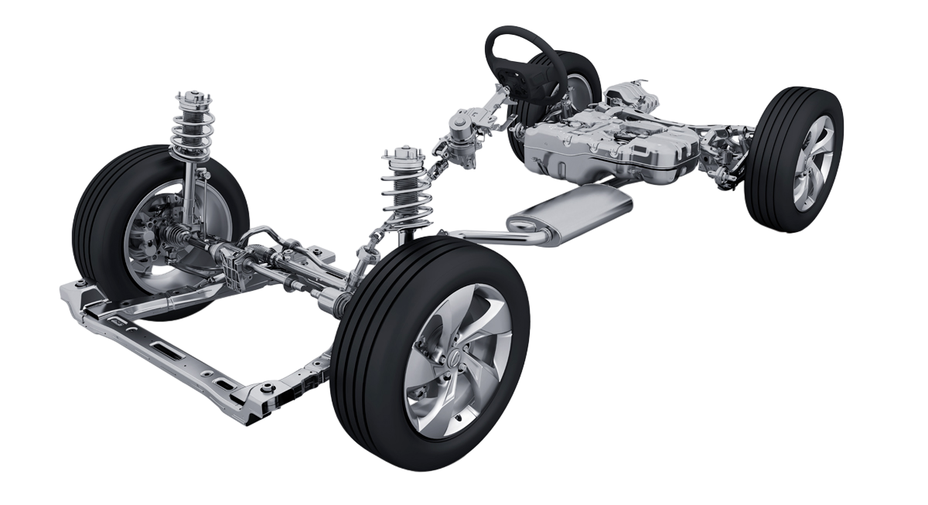
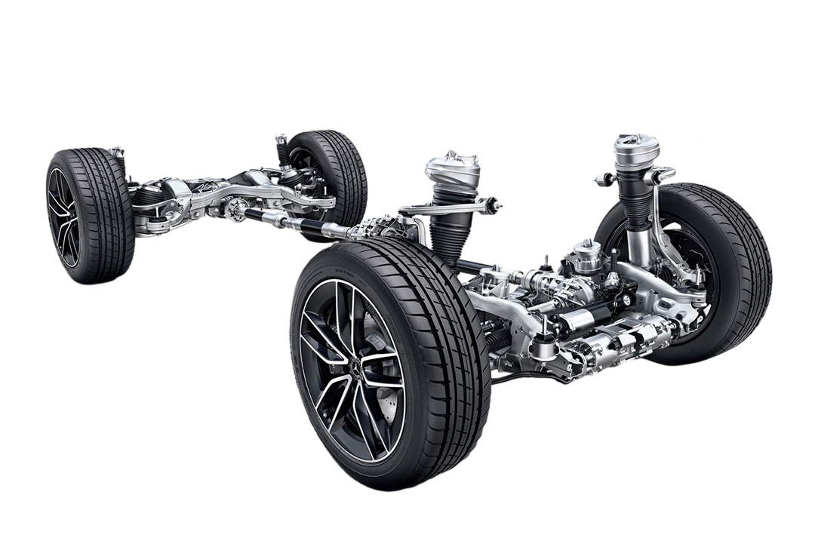
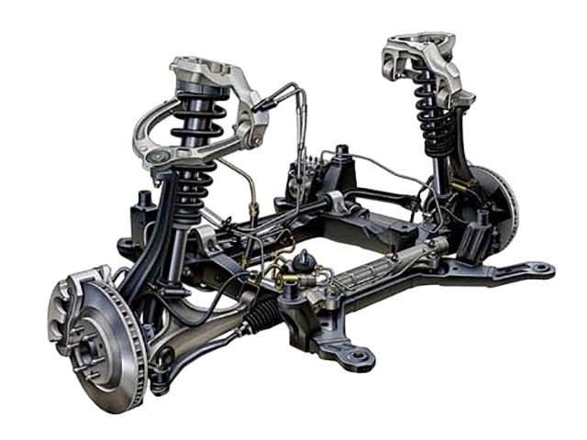
四、电控悬架系统分类：
1.电控液压控制系统；
2.电控空气悬架控制系统。
3.电磁式悬架控制系统。
电控液压悬架控制系统
电磁式悬架控制系统
电控空气悬架控制系统

Slide 6
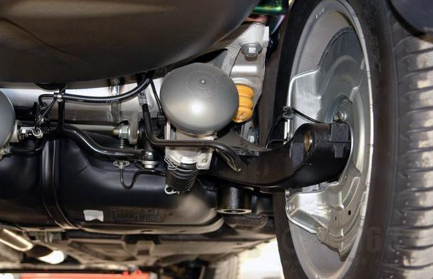
1.液压悬架是根据车速和路况，通过减震器内部液压缸控制液压传动来调节汽车底盘离地间隙，实现车身高度升降的一种悬架。

Slide 7
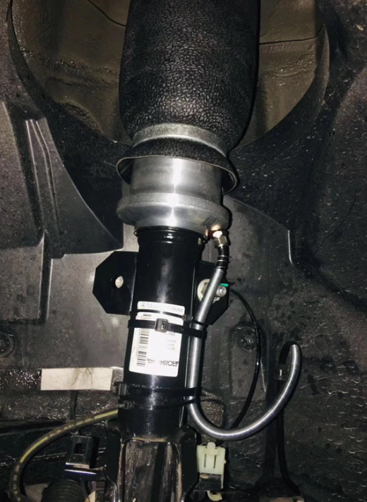
2.空气悬架系统是利用空气压缩机形成压缩空气，并通过压缩空气来调节汽车底盘离地间隙的一种悬架，空气悬架中空气弹簧的软硬能根据需要自动调节。

Slide 8
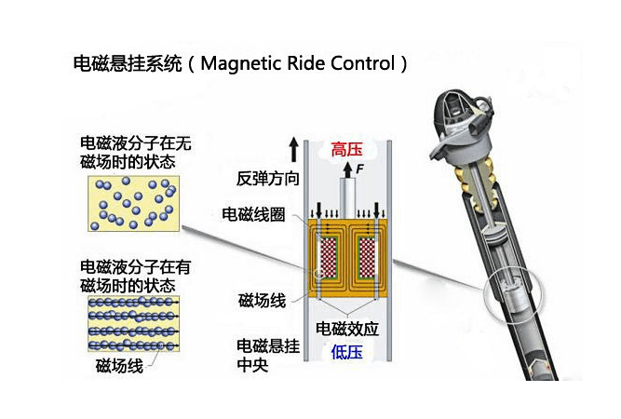
3.电磁式悬架是利用电磁反应来实现车身高度升降变化的一种悬架。在减震器中安装一个电磁线圈，而减震器中的油也加入了带有磁性的物质。当电磁线圈电流变化时，磁场发生改变，流经电磁线圈的磁性液体收到的阻力也发生改变，通过这种方式改变了减震器阻力的大小。

Slide 9
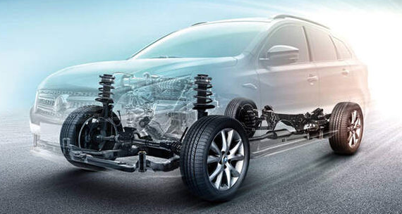
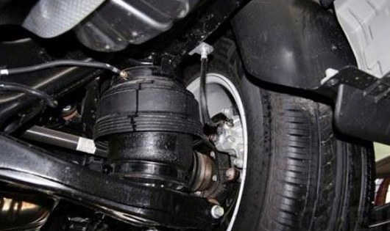
五、电控悬架系统特点：
1.优点:能随着不同路况和行驶状态做出不同的反应，既可以使汽车的乘坐舒适性令人满意；又可以使车辆的稳定性得到最佳状态。
2.缺点:使维修成本较高。

